Slide 1
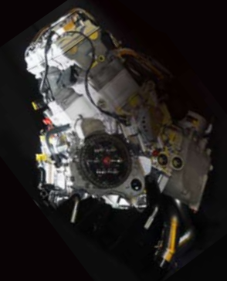
Built the Bike
Planungspräsentation
Michel Stephan
Angewandte Informatik
HS Fulda

Slide 2
Übersicht
Kurzbeschreibung
Storyboard mit Sound und Erklärung
Storyboard mit Beschreibung
Meilensteine
Zeitplan
Wo liegt das größte Risiko ?

Slide 3
Beschreibung
In einer futuristischen Yamaha Werkstatt wird eine alte Yamaha M1, die Valentino Rossi gefahren hat, wieder erneut zusammengebaut. Dieser Zusammenbau erfolgt auf mysteriöse Weise, wie aus geisterhand. Die einzelne Komponenten fliegen daher, als wurde es kein Morgen geben. Doch wie erfolgt dieser Zusammenbau ?

Slide 4
Storyboard mit Sound und Erklärung
https://www.youtube.com/watch?v=CagoOx1OilM&feature=youtu.be

Slide 5
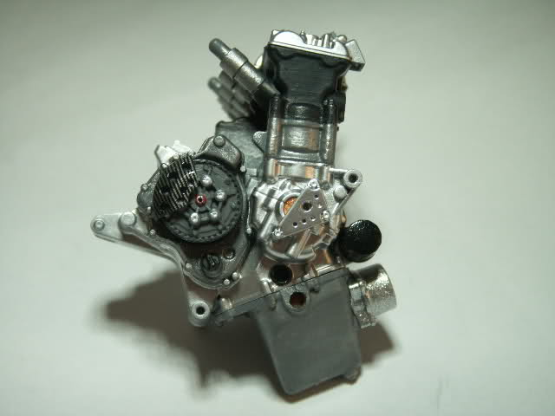
Storyboard mit Beschreibung
Intro | Der Intro dauert 5 – 10 sec.
 | Der komplette Motor kommt aus dem Boden der Werkstatt, mit Halterung. Die Kamera macht eine 360 Grad Drehung um den Motor. Dauer ca. 10 sec. 1.Szene

Slide 6
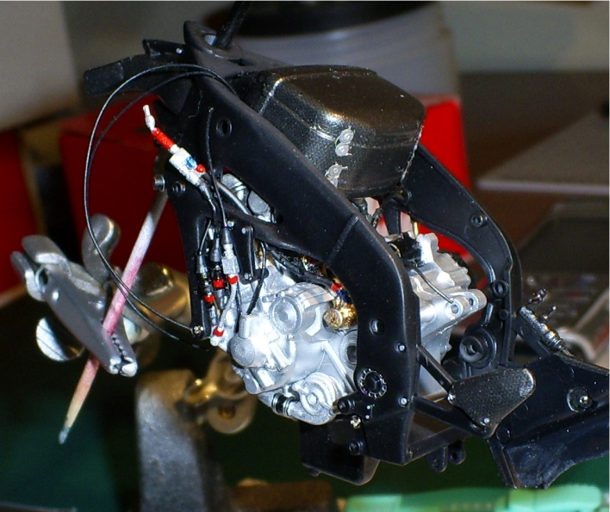
Storyboard mit Beschreibung
 | Der Rahmen (Decke) wird von dem Robotarm herabgelassen. Die Schwinge (Boden) wird an den Motor befestigt, sowie der Rahmen. Kamera steht seitlich vom Motor. Man sieht halbwegs den Boden. Dauer 7-10 sec. 2.Szene

Slide 7
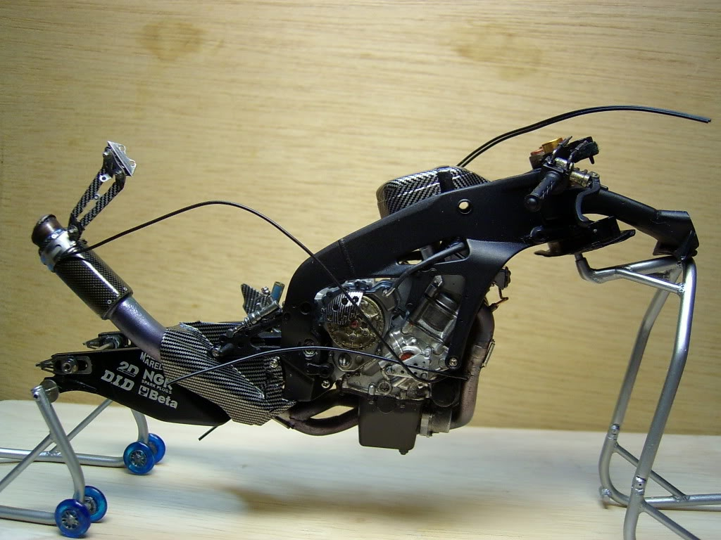
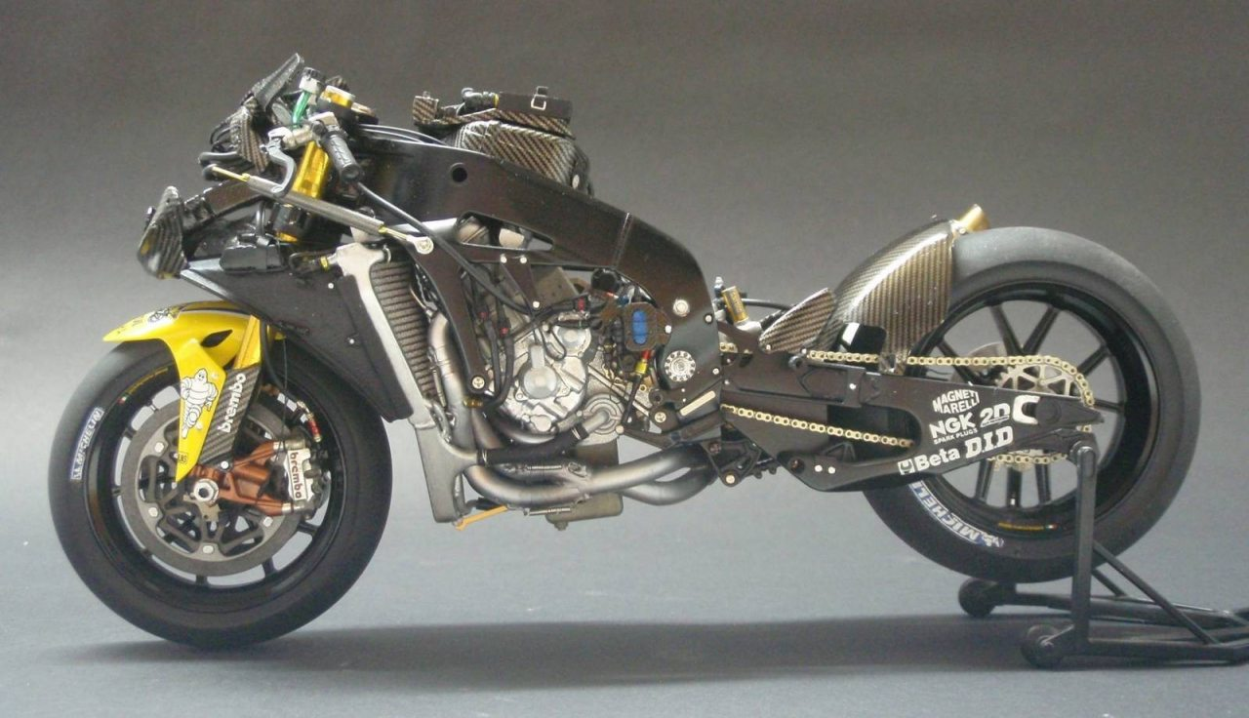
Storyboard mit Beschreibung
 | Die Auspuffanlage und der Kühler wird angebaut. Die Kamera beim anbauen der Auspuffanlage steht links vorne vor dem Motorrad. Beim Kühler seitlich rechts. Dauer 5 sec. 3.Szene
 | Die Reifen, Kette, Schutzblech, Gabel und das Cockpit mit der Elektronik werden verbaut. Kamera ist seitlich vom Motorrad. Dauer 10 sec. 4.Szene
 | Die elektrischen Kabel suchen sich ihren Weg zu ihren Anschlüssen. Kamera seitlich, oben. Dauer 3 sec. (optional ) Szene

Slide 8
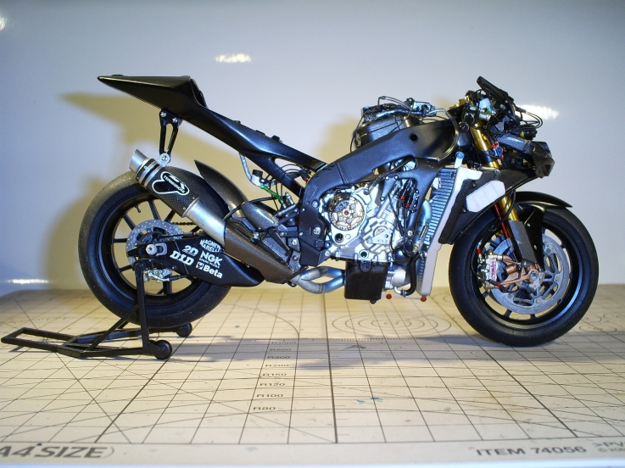
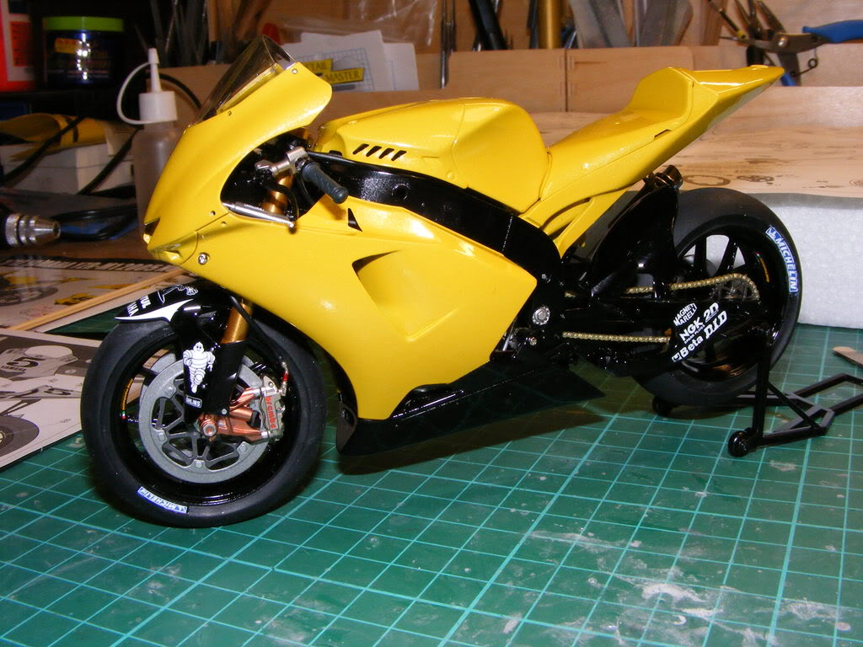
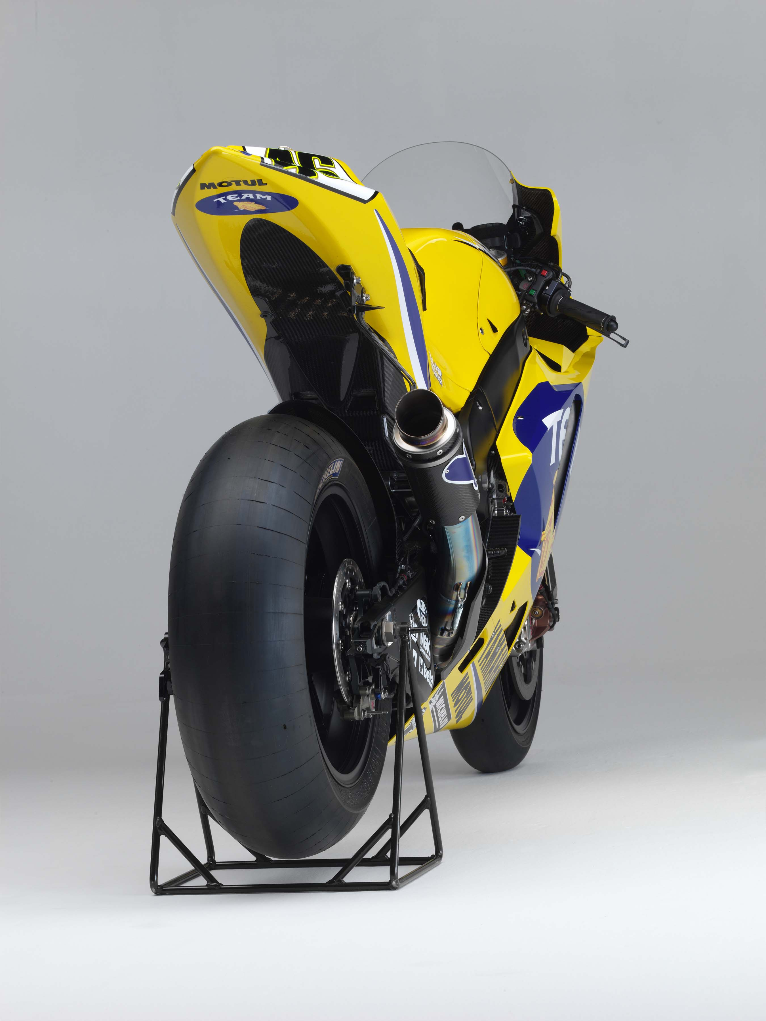
Storyboard mit Beschreibung
 | Die Heckverkleidung kommt von oben, mit einer Halterung, die wieder verschwindet. Kamera seitlich, totale. Dauer 5 sec. 5.Szene
 | Die komplette Verkleidung wird an das Motorrad montiert. Frontverkleidung u. Tank kommt von oben. Seitenverkleidung von unten aus dem Boden. Dauer 10 sec. 6.Szene
 | Das Motorrad ist komplett. Die Kamera macht eine 360 Grad Drehung um das Motorrad, mit Nahaufnahmen. Die Kamera bleibt beim Heck stehen. Dauer 10 sec. 7.Szene

Slide 9
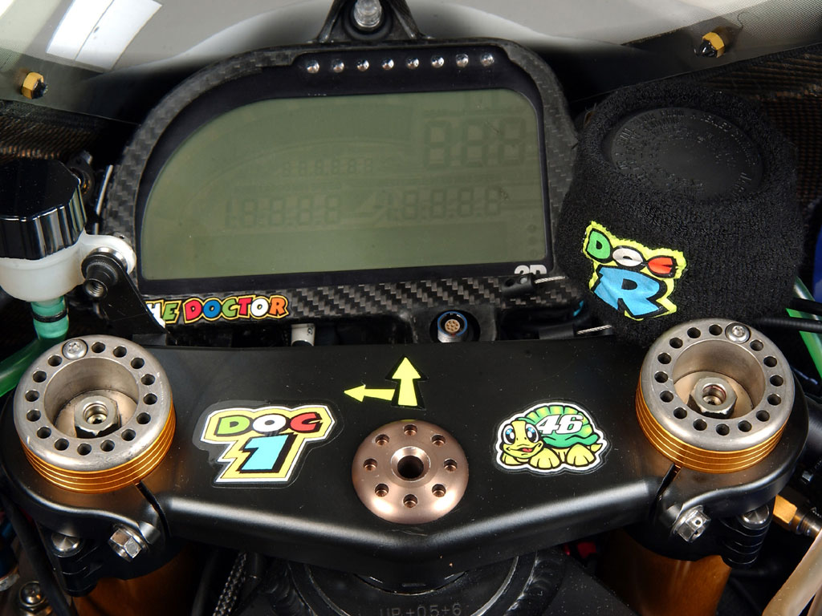
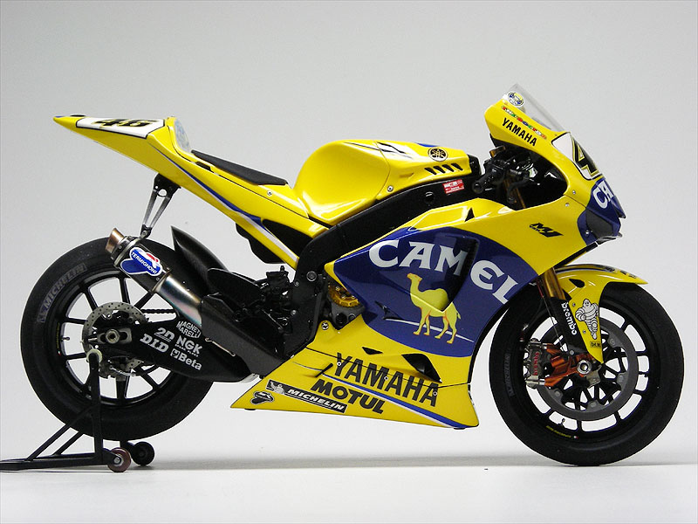
Storyboard mit Beschreibung
 | Die Kamera steht am Heck. Die Kamera macht eine Fahrt über das Motorrad und bleibt beim Cockpit stehen. Die Led's vom Cockpit erleuchten. Das Motorrad geht an, man hört den Sound des Motors. Dauer 5 sec. 8.Szene
 | Die Kamera ist seitlich vom Motorrad. Auf dem Tankdeckel steht die Ü-Ei Figure. Man hört den Motorsound. Dauer 5 sec. 9.Szene
Abspann | Beschreibung von Tools, Mitwirkende, URL. Dauer 10 – 15 sec. 10.Szene

Slide 10
Meilenstein 22.11.2015
Abgabe des Storyboard mit Sound und Erklärung
Abgabe der Planungspräsentation mit beschreibendem Storyboard
Fertigstellung der Kamerafahrt mit Platzhaltern ( zeitlich abgesehen )

Slide 11
Meilenstein 29.11.2015
Gerenderter Film mit allen Kameraeinstellungen
Modellieren der Halle und des Roboterarms
Modellieren des Motorrads
Platzhalter für die einzelnen Komponenten durch grobe nach modellierte Würfel für die Kamerafahrten und Beleuchtung
Beleuchtung
Abgabe der Kamerafahrten

Slide 12
Meilenstein 29.11.2015
Animierung bis zur Storyboardszene 3
Texturierung des Motors
Texturierung des Rahmens
Texturierung der Schwinge
Texturierung des Auspuffes
Texturierung des Kühlers
Animieren des Roboterarms
Testrendering für Licht und Schatten

Slide 13
Meilenstein 6.12.2015
Texturierung der Halle und Roboterarm fertig
Texturierung des Motorrad
Platzhalter durch fertige Modelle ersetzen
Beleuchtung fertig
Animierung bis zur Storyboardszene 9
Probe Rendern der Szenen, fertige Szene mit Licht und Postprocessing
Abgabe der gerenderten Bilder

Slide 14
Meilenstein 13.12.2015
Finales Video fertig mit Sound
Intro und Abspann fertig
Videoabgabe über Youtube
Einzelbilder Abgabe
Präsentation fertig
Projekt-Daten auf DVD fertig

Slide 15
Zeitplan
Meilenstein 29.11.2015
Michel Stephan | Modellieren des Motors Modellieren weitere Teile des Motorrads Modellieren des Roboterarms Animieren der Kamerafahrt Animieren bis Storyboardszene 3
 | Modellieren der Halle Integrieren der Platzhalter Beleuchtung Animieren des Roboterarms

Slide 16
Zeitplan
Meilenstein 06.12.2015
Michel Stephan | Texturierung des Motorrads Animierung bis Storyboardszene 9 Platzhalter durch fertige Modelle ersetzen Probe Rendern der Szenen Ggf.Notlösung
 | Texturierung der Halle Beleuchtung der einzelnen Szenen

Slide 17
Zeitplan
Meilenstein 13.12.2015
Michel Stephan | Zusammen schneiden aller Bilder zu einem Film
 | Vertonung Intro und Abspann Präsentation fertig

Slide 18
Wo liegt das größte Risiko ?
Zeit
Zu lange beim Modellieren
Einarbeiten in verschiedene Themen z.B Materialen, Postprocessing
Nicht Einhaltung der Meilensteine
Krankheit, Zeit
Rendern
Rendern auf hoher Auflösung
Renderfehler
Renderzeit

Slide 19
Wo liegt das größte Risiko ?
Notlösung ab dem 06.12.15 bei nicht erreichen von Meilenstein 06.12.15
Animationslänge Reduzieren
Einzelne Motorradkomponenten in sehr schwächen Detail darstellen, wie z.B Motor
Intro und Abspann mit Bilder erstellen
Rendersampling reduzieren z.B 100
Auflösung auf 720p reduzieren
Geringere Texturierung der Objekte
Light Paths reduzieren

Slide 20
Wo liegt das größte Risiko ?
Notlösung ab dem 06.12.15 bei nicht erreichen von Meilenstein 06.12.15
Postprocessing weg lassen
Roboterarm weg lassen

Slide 21

Dank für die Aufmerksamkeit

